Slide 1

KAI
Kindergarden AI
Ранно предупреждение и безопасност в детските градини
Представяне на продукта · октомври 2026
Notes:
KAI означава Kindergarden AI. Това е система за безопасност в детските градини. Тя предупреждава персонала веднага, когато малко дете напусне безопасния периметър на двора. Днес ще покажа как работи, на какво стъпва, колко струва за всяка градина, как се купува и как се пуска във всички градини от 1 септември 2027. Всички цени в презентацията са оценки в евро без ДДС, освен където е казано друго, а данните в екраните са примерни.

Slide 2

Дори кратко забавяне е рисково
При малките деца всяка секунда е важна, когато дете напусне безопасния периметър.
Най-рисковите места са дворът, входовете и изходите.
KAI помага на персонала да разбере веднага. Системата не заменя човешкия надзор.
1 699
общински и държавни градини, още 130 частни
≈200 000
деца в детските градини
≈118
деца средно в една градина
Обхватът е национален: детски градини във всички общини.
факт
НСИ, учебна 2025/2026
Notes:
Бизнес планът поставя проблема ясно. При малките деца дори кратко забавяне, докато разберем, че дете е излязло от двора, може да има сериозни последици. Рисковите места са дворът, входовете и изходите. Обхватът е голям: по данни на НСИ за учебната 2025/2026 година има 1 829 детски градини, от тях 130 частни. Предложението обхваща 1 699 общински и държавни градини с около 200 000 деца, средно около 118 деца на градина. Частните градини могат да се включат със собствени средства. KAI е помощник на персонала. Той не замества надзора.

Slide 3



KAI: правилният човек научава за секунди
KAI засича кога дете излиза от безопасната зона, известява дежурния служител и записва всичко в регистъра.
купува се
KAI
KAI
Засичане
Сигнал до правилния човек
Регистър и отчетност
Bosch IVA Pro на портите мери ръст в метри
Genetec KiwiVision за двора и оградата
Без лице и без биометрия
График и режим „двор“
Нисък обект без придружител
Потвърждение и ескалация
Регистър на инцидентите с клип
Журнал на достъпа
Табла и отчети за общината
Notes:
KAI прави три неща. Първо, засича. Тази част купуваме: Bosch IVA Pro на портите, където камерата мери ръста в метри, и Genetec KiwiVision за двора и оградата. Второ, KAI решава кой сигнал е важен точно сега и до кого да стигне: по графика, по режим двор, по правилото за нисък обект без придружител, с потвърждение и ескалация. Трето, всичко влиза в регистър с клип и журнал, а общината вижда табла и отчети.

Slide 4

Един сигнал: потвърждение за 12 секунди
примерни данни
ДГ № 1 „Слънце“, вторник, 6 октомври 2026
0 с
+0,5 с
+1 с
+3 с
+12 с
10:42:07
10:42:19
Камера B2 на Порта 2 засича нисък обект, около 1,05 м, който излиза навън.
Genetec приема събитието и запазва клип от 20 с.
KAI проверява правилата. Режим „двор“ е активен, до детето няма възрастен.
Лампа и звук на място, критичен сигнал до телефона на дежурния.
Учителят на гр. „Калинки“ потвърждава. Детето е върнато.
Без потвърждение за 30 с KAI ескалира към втория дежурен и директора със SMS и обаждане.
Времената са оценка и цели при приемане.
Notes:
Ето един сигнал секунда по секунда. В 10:42:07 камерата на Порта 2 вижда нисък обект, около 1,05 метра, който излиза навън. След половин секунда Genetec записва събитието и пази клип от 20 секунди. След още половин секунда KAI проверява правилата: две групи са на двора, порта 2 е в наблюдаваната зона и до детето няма възрастен. Затова това е критичен сигнал. На място светва лампа и звучи сигнал, а известието стига до телефона на дежурния учител за около 3 секунди. Учителят на група Калинки потвърждава след 12 секунди и детето е върнато. Ако никой не потвърди за 30 секунди, системата ескалира. Времената са оценка за целевата система и са същите цели, по които се приема всеки обект.

Slide 5
Основата е видеонаблюдението
Интеграции
перо 2
22 400 €
4
Табла, електронни дневници чрез API, отчети
еднократно на обект за основата: 6 камери, анализ, сървър, монтаж, 5 години поддръжка и свързаност.
Правила KAI
перо 2
3
График, режим „двор“, ескалация, регистър
Видео сървър и анализ
перо 1
+ 27 € на дете годишно за горните слоеве
2
Genetec Security Center, KiwiVision, Bosch IVA Pro
оценка
Монтаж, мрежа, захранване
перо 1
Без добра основа нищо отгоре не работи.
1
Камери на правилните места, отделна мрежа, UPS
↑ сигналът тръгва отдолу нагоре
Notes:
Това е най-важният слайд. KAI стъпва на видеонаблюдение. Долните два слоя са монтаж, мрежа и захранване, и видео сървър с анализ. Те се купуват и се настройват за всяка градина: височини, ъгли, осветление, покритие на оградата и портите. Ако камерата е монтирана накриво, никоя платформа отгоре няма да го поправи. Те са перо 1: еднократно 22 400 евро без ДДС на обект, с монтаж, пет години поддръжка и свързаност. Третият слой са правилата на KAI, четвъртият са интеграциите с таблата и електронните дневници. Те са перо 2, годишната услуга от 27 евро на дете без ДДС. Цените са оценка.

Slide 6




Архитектура: видеото остава в градината
Детска градина
Платформа KAI
Хора и системи
Камери в двора, анализ с KiwiVision
Bosch IVA Pro на портите
Датчици, лампа и звук на портите
Локален сървър с Genetec: запис
Отделна мрежа, 2 SIM карти
Сървъри в България и ЕС
Правила, сигнали, регистър
Наблюдение и поддръжка
Телефоните на персонала
Табла за директора и общината
Електронните дневници чрез API
Обобщени отчети за МОН
VPN
HTTPS
събития
сигнали
Навън отиват събития и кратък клип при сигнал. Видео се отваря само при право, с журнал.
Notes:
Архитектурата е в три части. В градината са камерите, анализът в камерите Bosch на портите, датчиците с лампа и звук и локален сървър с Genetec Security Center за запис и анализ. Камерите са в отделна мрежа, отделена от интернета на градината. Връзката е през две SIM карти от А1 и Vivacom, така че при отпадане на единия оператор системата продължава да работи. Към платформата KAI в България и ЕС по VPN минават само събития и кратък клип при сигнал. Платформата прилага правилата, праща сигналите, води регистъра и следи дали техниката работи. Сигналите стигат до телефоните на персонала, а директорът и общината виждат таблата. Нямаме отделно приложение за родителите: известията и присъствията минават през електронните дневници, които МОН вече финансира по НП „ИКТ“, чрез API. Към МОН отиват само обобщени отчети. Видеото не напуска градината без право и запис в журнала.

Slide 7
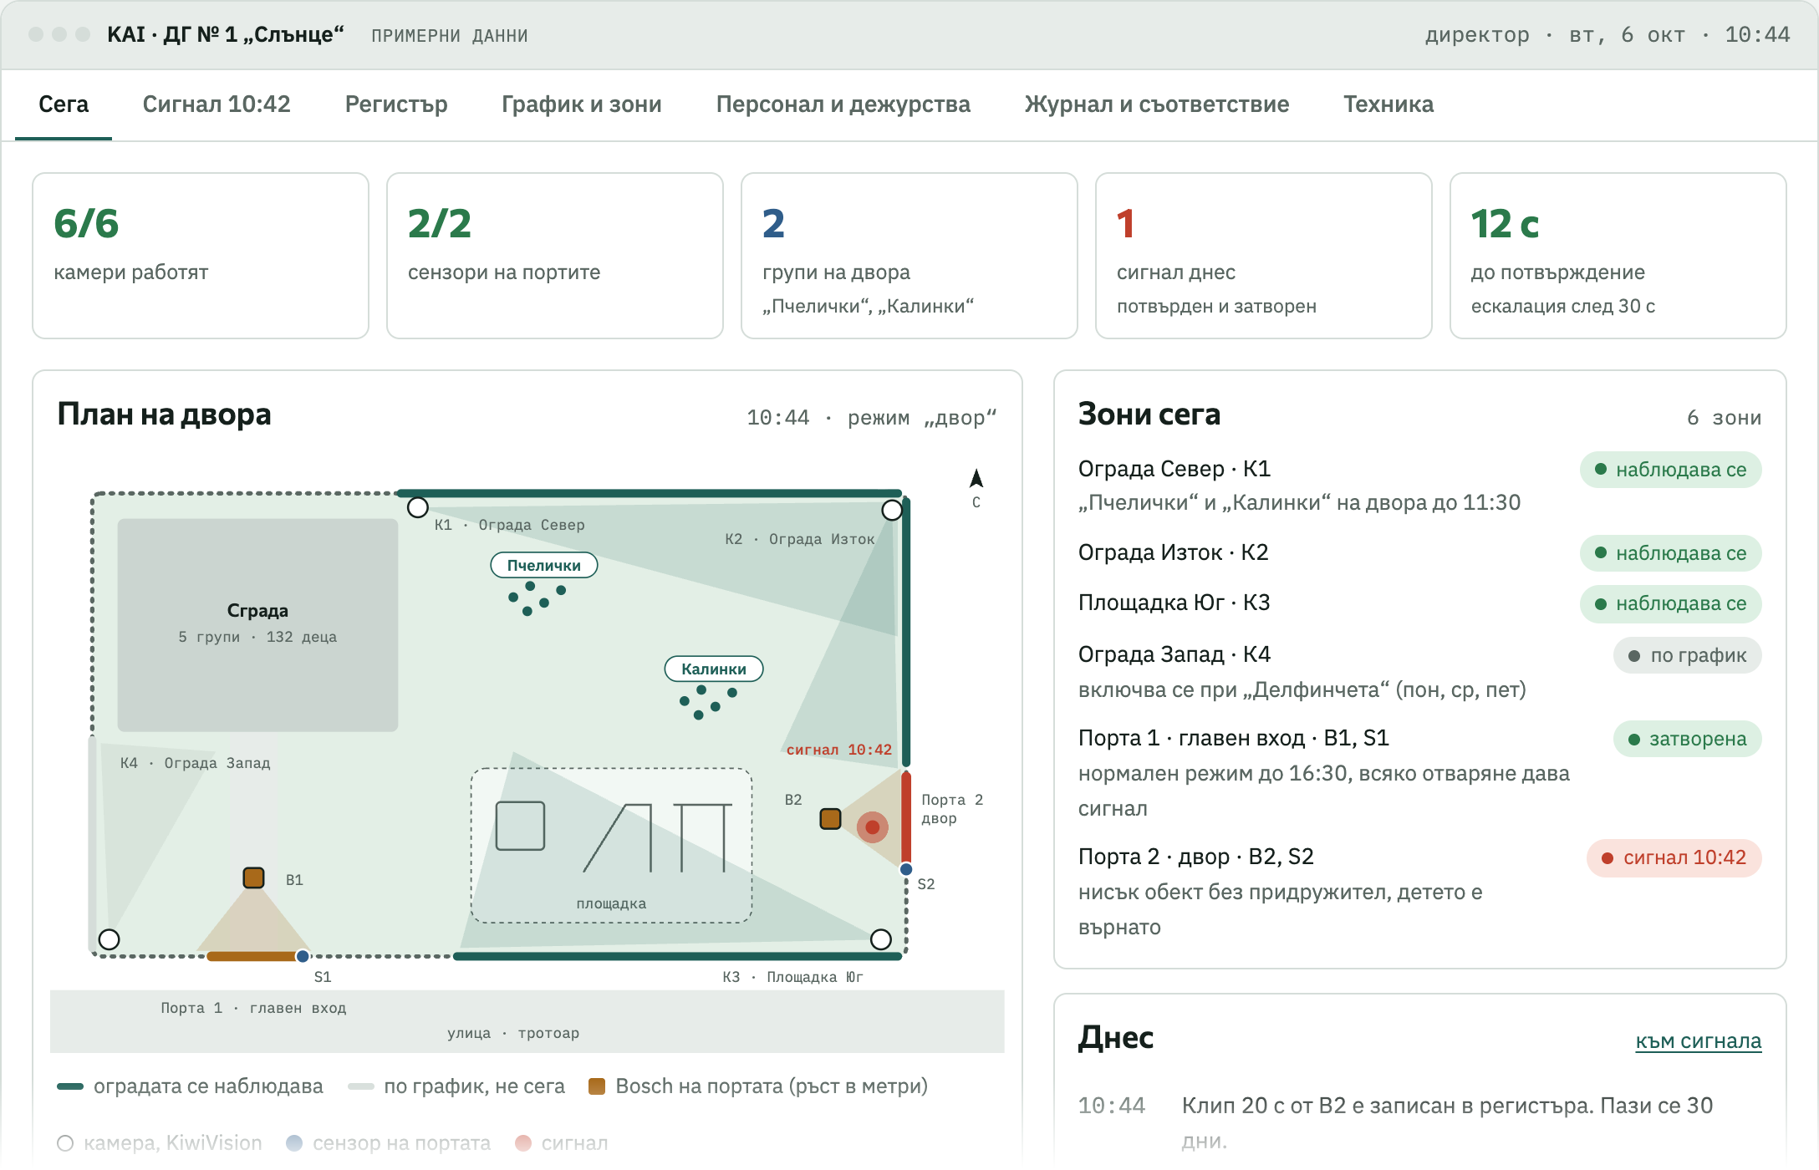
Таблото на детската градина
Дворът в момента
Кои зони се наблюдават и кои групи са навън.
Сигналът на плана
Порта 2 свети, докато сигналът е отворен.
Един поглед за директора
Камери, сензори, групи, сигнали и време до потвърждение.
примерни данни
Notes:
Това е таблото на директора в примерната ДГ номер 1 Слънце, в 10:44. Горе са камерите, сензорите, групите на двора и сигналите днес. Планът показва двора: кои части на оградата се наблюдават, къде са групите Пчелички и Калинки и къде е сигналът от Порта 2. Вдясно са зоните и тяхното състояние. Genetec и Bosch дават събитията. KAI знае кои групи са навън и показва всичко на един план.

Slide 8
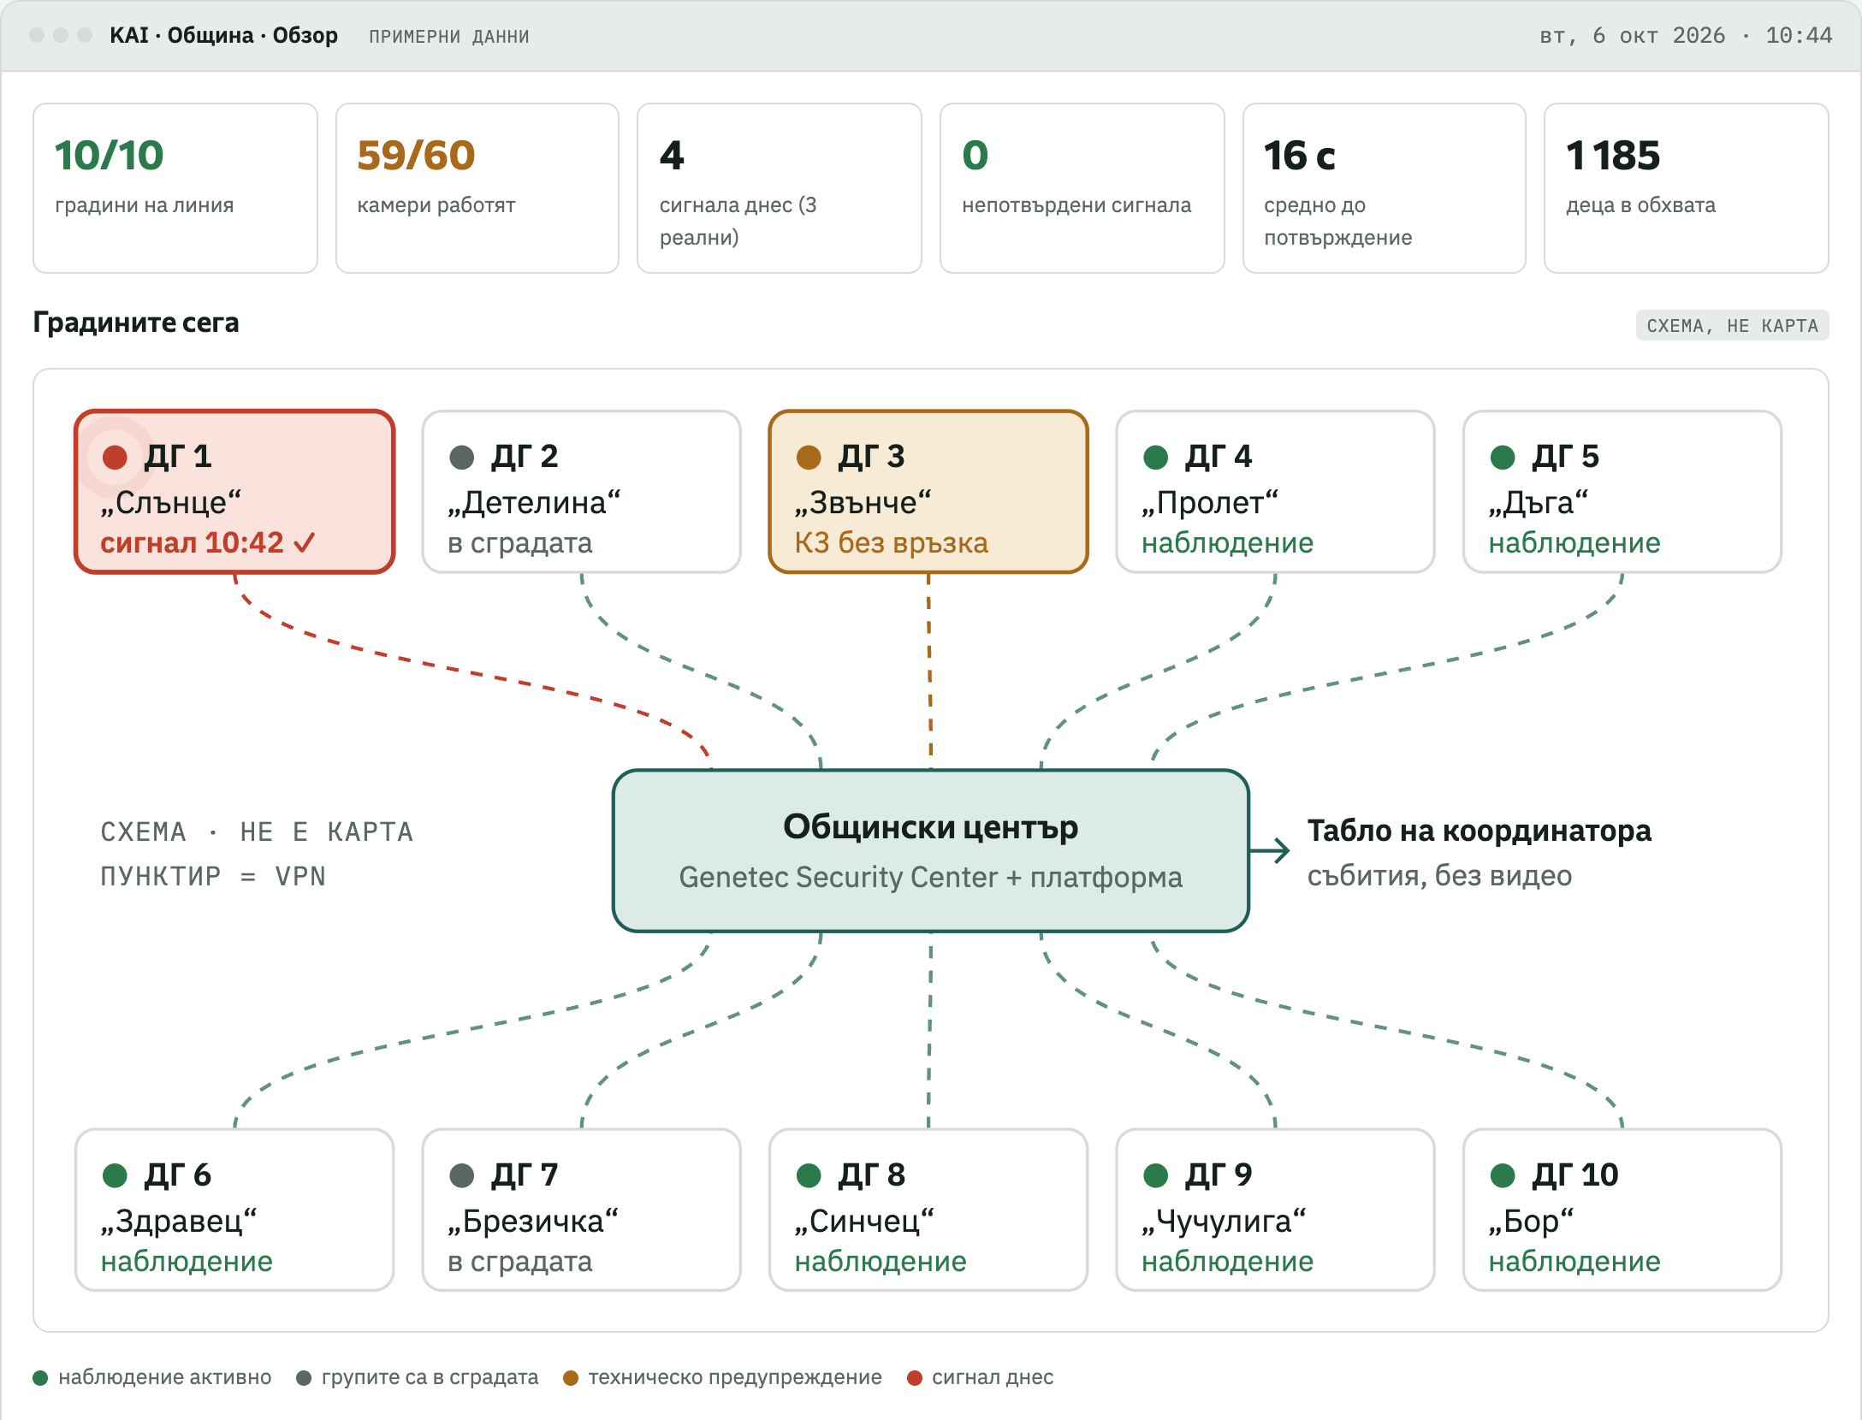
Таблото на общината
Всички градини на един екран
Кои са на линия, къде има сигнал и къде техника не работи.
Реакцията е измерима
4 сигнала днес, 0 непотвърдени, средно 16 с до потвърждение.
Видеото остава в градините
Координаторът вижда събития. Градината реагира, общината следи.
примерни данни
Notes:
Това е първият екран на координатора в общината. Данните са примерни: в примера общината има десет градини, 1 185 деца и 60 камери, от които работят 59. Всяка община вижда своите градини, колкото и да са. Днес има 4 сигнала, нито един непотвърден, средно 16 секунди до потвърждение. ДГ 1 има потвърден сигнал, а в ДГ 3 една камера не работи и това се вижда веднага. Сигналите отиват при персонала на градината. Общината вижда дали някой е потвърдил и дали техниката работи. Таблото е част от годишната услуга.

Slide 9
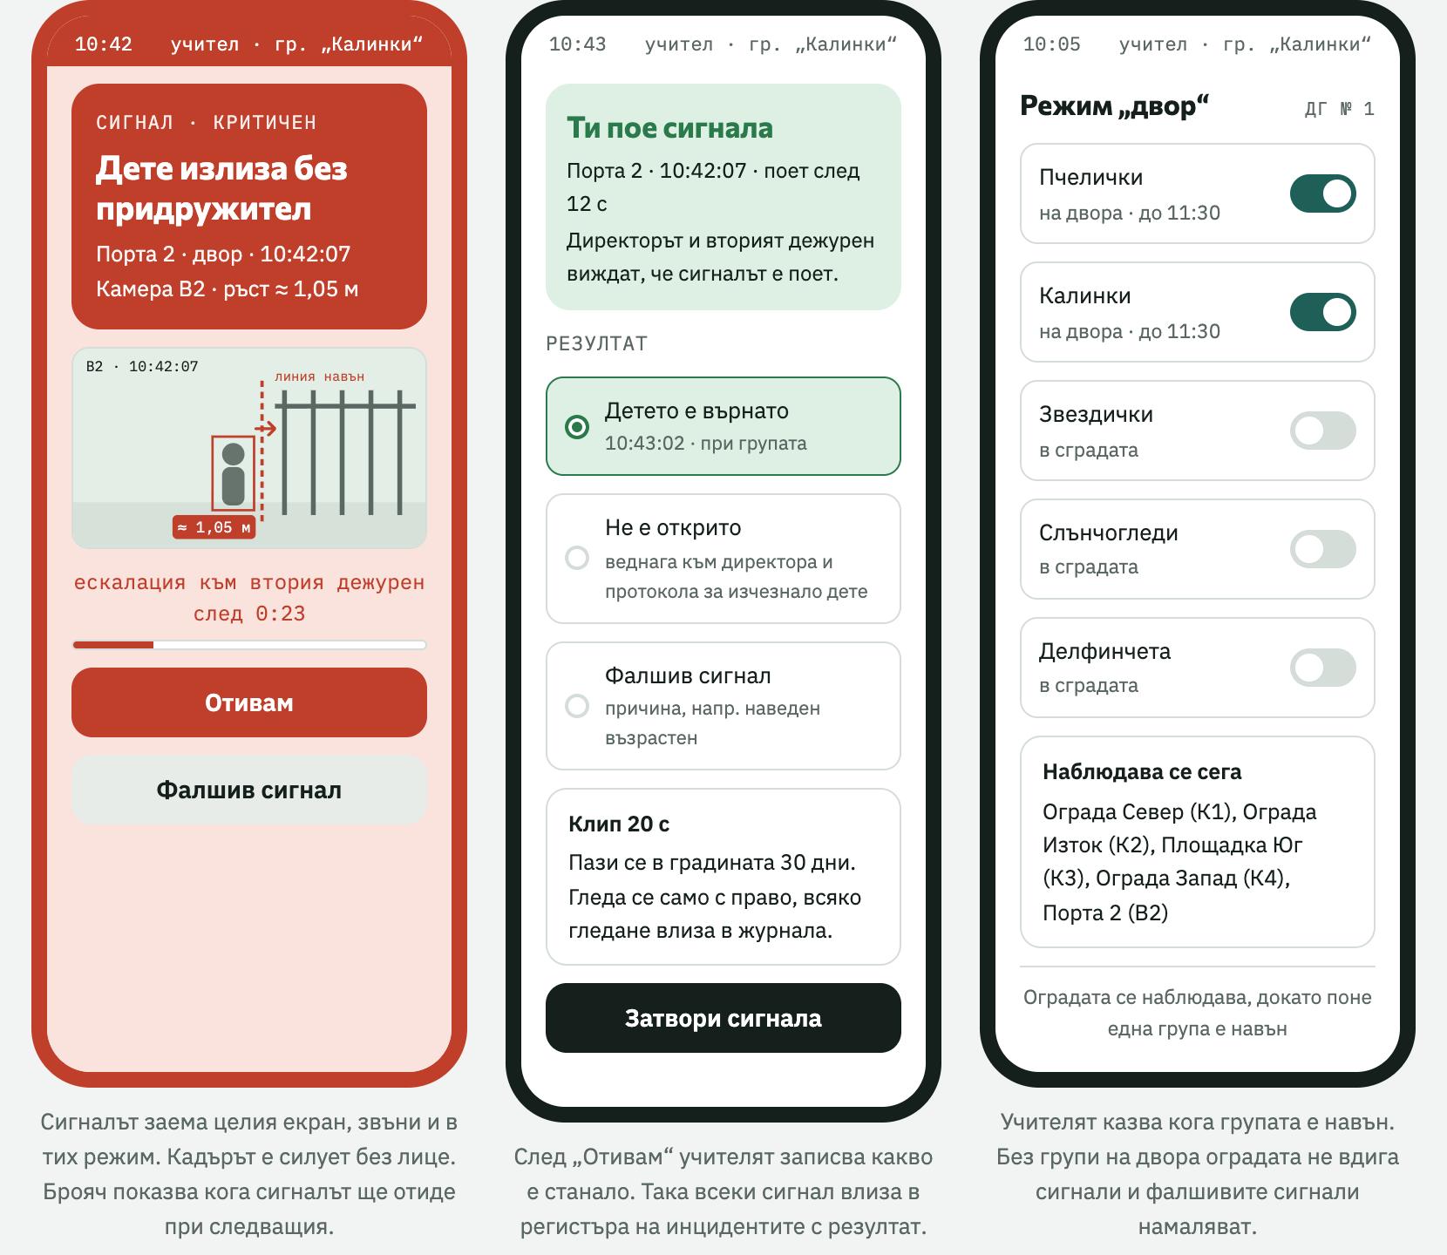
Мобилното приложение за персонала
Критичен сигнал на цял екран
Звъни и в тих режим. Бутони Отивам и Фалшив сигнал.
Резултатът влиза в регистъра
Детето е върнато, клипът от 20 с се пази 30 дни.
Режим „двор“ с един бутон
Учителят казва кога групата е навън. Без групи навън оградата не вдига сигнали.
примерни данни
Notes:
Приложението е само за персонала и е част от годишната услуга от 27 евро на дете. Първият екран е критичният сигнал: заема целия екран и звъни дори в тих режим. Учителят натиска Отивам или Фалшив сигнал. Вторият екран записва резултата: детето е върнато, клипът се пази 30 дни. Третият екран е режим двор. Учителят казва кога групата излиза. Когато няма група навън, оградата не вдига сигнали и фалшивите сигнали намаляват. Отделно приложение за родителите няма: известията и присъствията към родителите минават през електронните дневници, които градините вече ползват.

Slide 10



Поверителност и закон по проект
Без лицево разпознаване
ОВЗД
Задължителна. Шаблон на ниво община и кратко приложение за всяка градина.
Без оценка на възраст по лице
КЗЛД, чл. 36
Предварителна консултация, ако след мерките рискът остане висок.
Без разпознаване на емоции
ДАЗД
Без камери в спални и санитарни помещения. Видео виждат само определени от директора.
Нисък обект без придружител
Системата вижда нисък обект, който излиза без висок обект до себе си. Тя не гледа лица и не установява кое е детето.
AI Act
Забранено е разпознаване на емоции в образованието. Без лице KAI е далеч от високорисковите категории.
Не е правно становище. Датите и тълкуванията по AI Act проверете с юрист в ОВЗД.
Notes:
Поверителността е заложена в самия продукт. KAI не разпознава лица, не оценява възраст по лице и не разпознава емоции. Разпознаването на емоции в образователни институции е забранено от AI Act от 2 февруари 2025 г. Системата вижда нисък обект без придружител. Тя не установява кое е детето. Правният път: ОВЗД е задължителна, правим шаблон на ниво община. Ако остатъчният риск остане висок, следва предварителна консултация с КЗЛД по член 36. ДАЗД не допуска камери в спални и санитарни помещения, а видеото виждат само лица, определени от директора. Задълженията за високорискови системи по AI Act са отложени до декември 2027 г. според публикации за Digital Omnibus. Всичко това проверяваме с юрист. Това не е правно становище.

Slide 11

Какво предлагат производителите и защо KAI
Производители на камери Hikvision · Dahua
KAI за детската градина
Училища и университети. Периметър, достъп, присъствия, класни стаи, HikCentral Professional и Dahua DSS. Решение за детски градини няма.
График, режим „двор“, нисък обект без придружител, ескалация, регистър.
Hikvision Student Pick-up. Детето излиза само с определен родител. Разчита на лица и карти на децата: за 3–7 г. не става и е биометрия.
Нисък обект без придружител. Без лице и без карта на детето.
Dahua: катерене и бой. Засича ги в общите зони на училището.
Само катерене по оградата, като опция. Бой не, заради пропорционалността.
Лица за присъствия. В ЕС вече е санкционирано: Швеция, 2019, глоба 200 000 SEK в Шелефтео. Франция, CNIL, 2019, против лица на входа на два лицея.
Без лицево разпознаване. Пакет за съответствие: ОВЗД, журнал, права за видео.
KAI работи с всякакви камери. Добавя специфичното за детската градина, без лица.
Notes:
Често питат защо не купим готово решение от Hikvision или Dahua. И двамата продават решения за училища и университети: периметър, контрол на достъпа, присъствия, класни стаи и диспечерска платформа, HikCentral Professional и Dahua DSS. Решение за детски градини нямат. Hikvision има Student Pick-up: детето излиза само с определен родител, но системата разчита на лицата и картите на децата. За деца от 3 до 7 години това не става и е биометрия. Dahua засича катерене и бой в общите зони. От това KAI взима само катеренето по оградата, като опция. Засичане на бой не предлагаме, защото не е пропорционално. И двамата масово предлагат лицево разпознаване за присъствия. В ЕС това вече е санкционирано: в Швеция през 2019 г. училищното настоятелство в Шелефтео получи глоба от 200 000 шведски крони, а във Франция CNIL през 2019 г. се противопостави на лицево разпознаване на входа на два лицея. KAI прави специфичното за детската градина: график, режим двор, нисък обект без придружител, ескалация и регистър. Работи с всякакви камери, не използва лица и идва с пакет за съответствие.

Slide 12






Слоеве на безопасността
Опция Б „Зони в двора“
Не правим
„Последно видяно“ по зони, автоматично преброяване при прибиране, режим „търсене“ с памет 30–60 мин.
GPS
оценка: ≈13 € на дете годишно
Телефон за детето
Опция А „Автоматично предаване и вземане“
История за дни
Метка на детето + ключодържател на родителя + ключалка на портата. Детето не може да излезе само.
Проследяване извън градината
оценка: ≈33 € на дете годишно
Засичане в сградата, освен на входа
Основа
перо 1 и перо 2
Лица и биометрия
Видео, порти, сигнал на място, правила, регистър
Метката е ключ за портата, не проследяващо устройство.
Извън двете пера, по избор на общината и родителите. Метка само със съгласие.
Notes:
Тук показваме как KAI расте на слоеве. Основата остава ядрото и не се променя: видео, порти, сигнал на място, правила и регистър. Тя се плаща с двете пера: оборудване на обект и годишна услуга на дете. Над нея има две опции. Те са извън двете пера, избират ги общината и родителите и се плащат отделно, а метките се дават само със съгласие на родителите. Опция А е автоматично предаване и вземане. Детето носи метка, родителят има ключодържател, карта или QR код, а портата има електрическа ключалка. Ключалката се отваря само с метка или карта на възрастен, затова детето не може да излезе само. Присъствията и вземанията се записват сами и отиват в електронния дневник. Учителят остава отговорен за предаването и потвърждава с едно докосване. При пожарна аларма ключалката се отключва автоматично. Оценката е около 33 евро на дете годишно без ДДС. Опция Б са зони в двора със същите метки: последно видяно по зони, автоматично преброяване при прибиране и режим търсене. Той пази пътя само за последните 30 до 60 минути и се отваря само при инцидент, със запис в журнала. Оценката е около 13 евро на дете годишно без ДДС. Защо като опции, а не в основата? Бизнес планът изключва GPS устройства и постоянно носени проследяващи устройства и това остава в сила. Метката е ограничен, различен случай: само в градината, по желание, без GPS и без история. Затова представяме метката като ключ за безопасно излизане през портата, не като проследяващо устройство, и преди широко въвеждане търсим становище от МОН, КЗЛД и ДАЗД. Не правим GPS, телефон за детето, история за дни, проследяване извън градината, засичане в сградата освен на входа и лица.

Slide 13
Две пера: оборудване и годишна услуга
оценка
Перо 1 · еднократно на обект, без ДДС
Перо 2 · всяка година, на дете
2 камери на портите с анализ на ръста
3 400 €
27 €
без ДДС
32,40 € с ДДС
4 камери за двора и оградата
2 800 €
Лицензи Genetec и KiwiVision
3 800 €
Платформа KAI, правила, сигнали
Наблюдение и поддръжка
Обслужване от сертифициран партньор
Отчети и връзка с е-дневниците
Обновяване, защита, годишен одит
Локален сървър за запис
3 000 €
Мрежа, рутер, резервно захранване
1 400 €
Датчици на портите, лампа и звук
800 €
Монтаж, въвеждане, обучение
2 800 €
5 години поддръжка и резервни части
2 000 €
5 години свързаност: 2 SIM, А1 и Vivacom
2 400 €
15 деца: 405 € годишно
118 деца: ≈3 190 € годишно
500 деца: 13 500 € годишно
200 000 деца: 5,4 млн. € годишно
Общо на обект
22 400 €
26 880 € с ДДС · 1 699 градини: ≈38,1 млн. €
Notes:
Моделът има две отделни пера в нов модул на Националната програма „Осигуряване на съвременна, сигурна и достъпна образователна среда“. Перо 1 е еднократно, на обект: 22 400 евро без ДДС, 26 880 евро с ДДС. В него са две камери на портите с анализ на ръста, Bosch IVA Pro, за 3 400 евро, четири камери за двора и оградата за 2 800, лицензи за Genetec Security Center и KiwiVision за 3 800, локален сървър за запис за 3 000, мрежа, рутер и резервно захранване за 1 400, датчици на портите с лампа и звук на място за 800, монтаж, въвеждане и обучение за 2 800, пет години техническа поддръжка и резервни части за 2 000 и пет години свързаност с две SIM карти от А1 и Vivacom за 2 400 евро. За 1 699 градини това са около 38,1 милиона евро. Филиал на друг адрес получава пакет за всяка сграда с двор. Перо 2 е годишна услуга: 27 евро на дете без ДДС, 32,40 с ДДС. Тя включва платформата KAI, правилата и сигналите, наблюдението и поддръжката, обслужването от сертифициран партньор, отчетите и връзката с електронните дневници по изискване 7 на НП „ИКТ“, обновяването, защитата и годишен независим одит. Градина с 15 деца плаща 405 евро годишно, средна градина с около 118 деца около 3 190 евро, голяма с 500 деца 13 500 евро. Национално това са 5,4 милиона евро годишно. Цените са оценки без ДДС.

Slide 14






Как купува градината: два договора
предложение
1
2
3
4
Средства и указания
Избор на партньор
Договор 1: оборудване
Договор 2: услуга
МОН дава указания, технически спецификации, списък със сертифицирани решения и средствата по двете пера.
Директорът избира сертифициран партньор: национален оператор или интегратор.
До 22 400 € на обект: монтаж, 5 години поддръжка и свързаност. Приемане с протокол.
27 € на дете годишно. Подписва се всяка година и тръгва след приемането.
Без ЗОП и без рамково споразумение. И двата договора са под прага за директно възлагане (≈35 800 €).
Без ново приложение за родителите. Известия и присъствия минават през електронния дневник.
Notes:
Как купува градината. Първо, МОН дава указания, технически спецификации, списък със сертифицирани решения и средствата по двете пера. Второ, директорът избира сертифициран партньор. Това са национални оператори и интегратори, сертифицирани от KAI. Трето, градината сключва договор 1 за оборудването: до 22 400 евро на обект, с монтаж, пет години поддръжка и свързаност. Всеки обект се приема с протокол. Четвърто, договор 2 е годишната услуга: 27 евро на дете, подписва се всяка година и тръгва след приемането на обекта. И двата договора са под прага за директно възлагане, около 35 800 евро, затова няма процедура по Закона за обществените поръчки и няма рамково споразумение. Изборът е на директора. Отделно приложение за родителите няма: известията и присъствията минават през електронния дневник на градината. Персоналът получава критичния сигнал, потвърждението с едно докосване и режим двор на телефона като част от услугата. Частните градини могат да се включат по същия начин със собствени средства.

Slide 15
Пускане наведнъж от 01.09.2027
предложение
10.26
11
12
01.27
02
03
04
05
06
07
08
09
Решение и работна група
Модул в НП и указания
Проверка в 3 градини
Договори на градините
Монтаж и приемане
Работа във всички градини
Цели при приемане на всеки обект
Закъсняла градина започва по-късно, без да спира другите.
≤ 3–5 с
≥ 95%
≤ 1–2
≤ 30 с
от засичане до известие
засечени пресичания в инсценирани сценарии
фалшиви сигнала на градина на ден
до потвърждение, иначе ескалация
Notes:
Пускането е наведнъж във всички градини. От октомври до декември 2026: решение и работна група с МОН, КЗЛД, НСОРБ и общините. От януари до март 2027: модул в националната програма, указания и технически спецификации. От февруари до април 2027 проверка в три градини, две частни и една общинска, с инсценирани сценарии. От март до май градините сключват двата договора. От май до юли монтаж и приемане с протокол за всеки обект. От 1 септември 2027 всички градини работят. Градина, която се забави, започва по-късно, без да спира останалите. Целите при приемане на всеки обект: до 3 до 5 секунди от засичане до известие, поне 95 процента засечени пресичания в инсценирани сценарии, до 1 или 2 фалшиви сигнала на ден и до 30 секунди до потвърждение, иначе ескалация.

Slide 16



Следващи стъпки
1
2
3
Спецификацията и указанията
Сертифицирани партньори
Пускане от 01.09.2027
От kai.ecity.bg: технически изисквания, пакетът на обект и годишната услуга.
Национални оператори и интегратори, сертифицирани от KAI, монтират и обслужват.
Договори до май, монтаж и приемане до юли. Всички градини работят от септември.
KAI · Kindergarden AI
kai.ecity.bg
Notes:
Предлагам три стъпки. Първо, спецификацията и указанията: на kai.ecity.bg са техническите изисквания, пакетът оборудване на обект за 22 400 евро и годишната услуга от 27 евро на дете, без ДДС. По тях общината и директорите могат да се подготвят още сега. Второ, сертифицирани партньори: национални оператори и интегратори, сертифицирани от KAI, монтират оборудването и обслужват градините. Градината избира партньора си и сключва с него двата директни договора. Трето, пускане от 1 септември 2027: договорите до май, монтажът и приемането до юли, а от септември всички градини работят. Благодаря. Въпроси?

